Slide 1

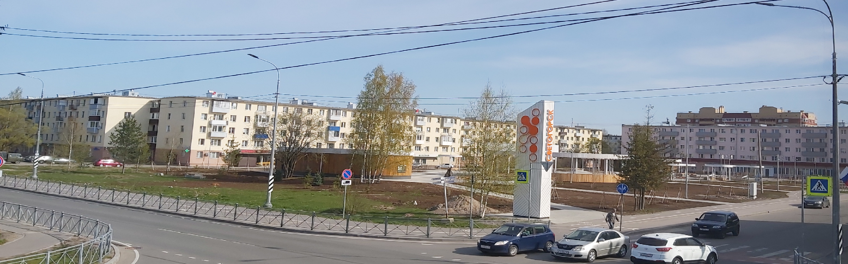
БЮДЖЕТ ДЛЯ ГРАЖДАН
Исполнение бюджета
МО «Светогорское городское поселение» за 2022 год

Slide 2

Исполнение бюджета осуществлялось в соответствии с
положением о бюджетном процессе в муниципальном образовании «Светогорское городское поселение»
решением Совета депутатов МО «Светогорское городское поселение» № 41 от 01 декабря 2021 года «О бюджете муниципального образования «Светогорское городское поселение» Выборгского района Ленинградской области на 2022 год и на плановый период 2023 и 2024 годов» с последующими изменениями
сводной бюджетной росписью и утвержденными лимитами бюджетных обязательств

Slide 3


Основные параметры бюджета
Расходы
319 893,9 тыс. рублей
Доходы
324 590,3 тыс. рублей
Профицит
4 696,4 тыс. рублей

Slide 4

Доходы бюджета
324 590,3 тыс. рублей
Налоговые доходы
27,3%
88 497,9
тыс. рублей
Неналоговые доходы
8,3%
26 980,0
тыс. рублей
Безвозмездные поступления
64,4%
209 112,4
тыс. рублей

Slide 5
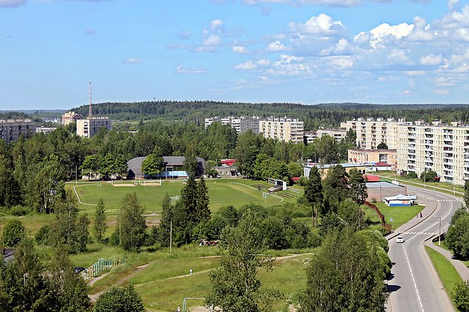
Структура налоговых доходов бюджета

Slide 6
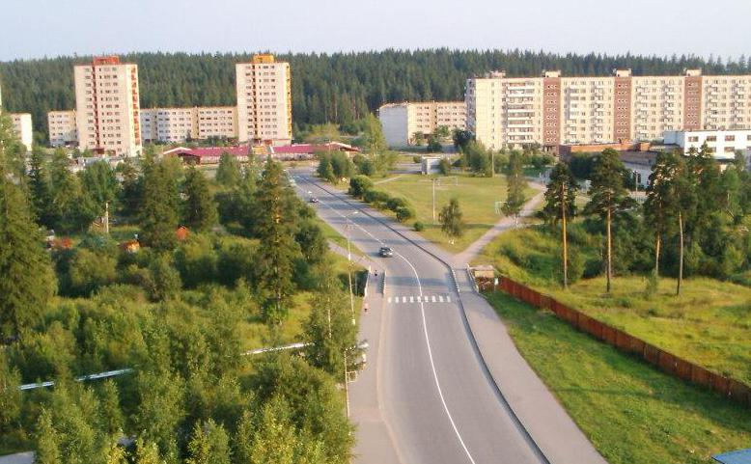
Динамика налоговых доходов в бюджет
МО «Светогорское городское поселение» за 2021 - 2022 годы
3 275,3
тыс. руб.
4,9 %
660,3
тыс. руб.
418,1
тыс. руб.

Slide 7
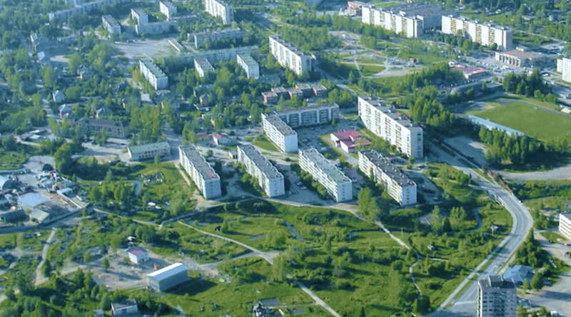
Структура неналоговых доходов бюджета

Slide 8
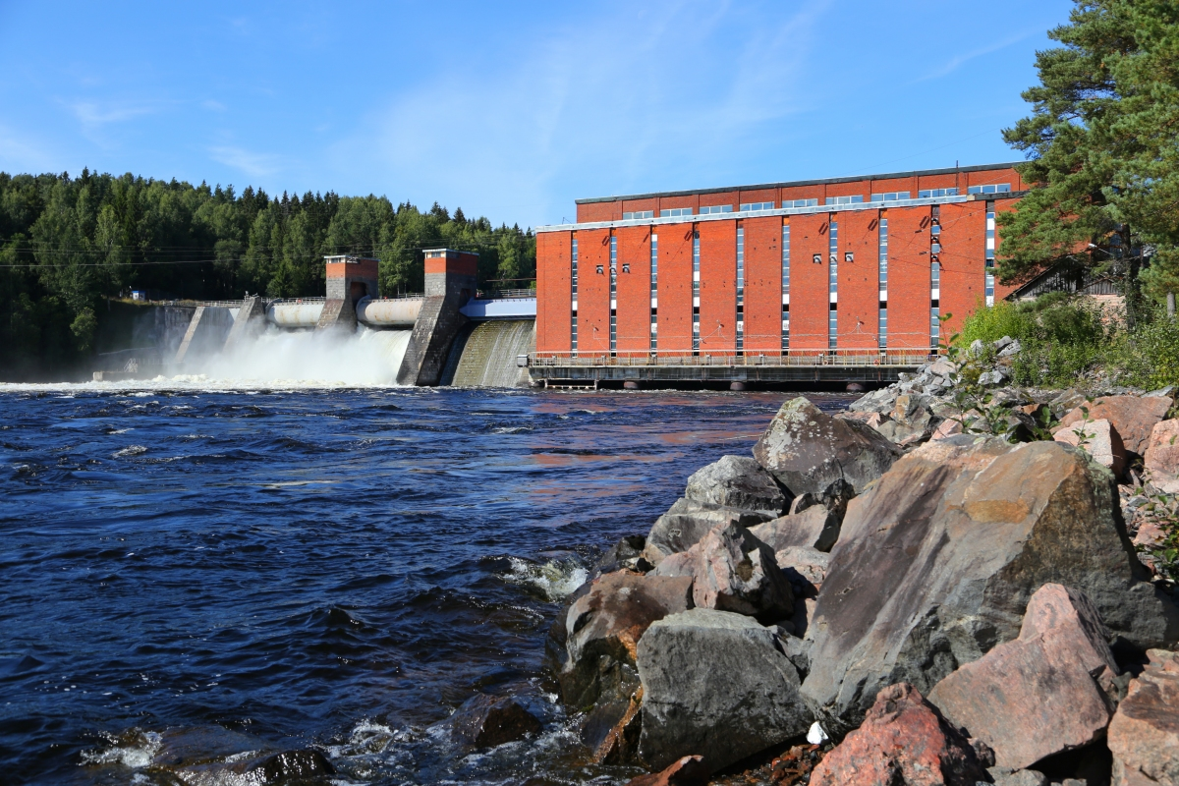
Динамика налоговых доходов в бюджет МО «Светогорское городское поселение» за 2021 - 2022 годы
1 592,7
тыс. руб.
549,2
тыс. руб.
45,1
тыс. руб.

Slide 9
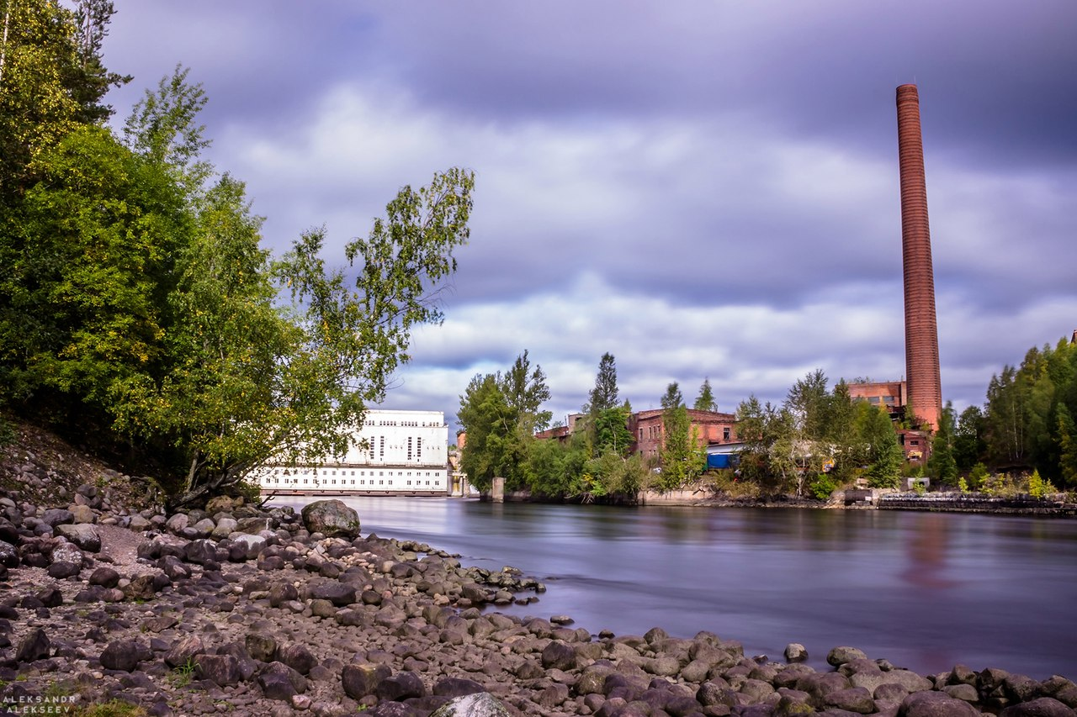
Работа Комиссии по сокращению задолженности по налоговым и неналоговым платежам в бюджет
МО «Светогорское городское поселение»
Кол-во направленных претензий | Кол-во проведенных заседаний | Результаты погашения задолженности
 |  | Кол-во претензий | Сумма (тыс. руб.)
235 | 3 | 32 | 1 014,0

Slide 10
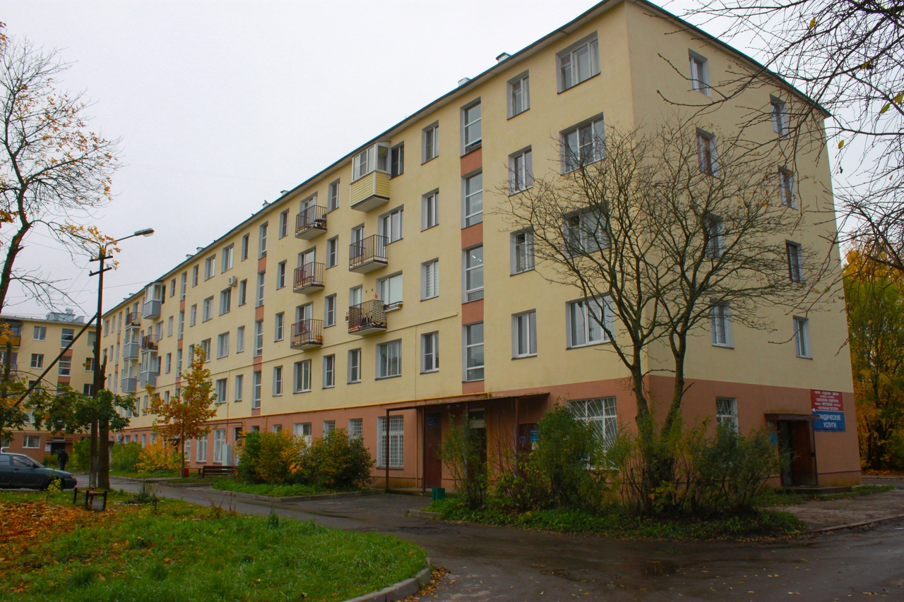
Безвозмездные поступления 2022 года
209 112,4 тыс. рублей
дотации на выравнивание бюджетной обеспеченности –
40 493,7 тыс. рублей
субсидии бюджету поселения –
64 202,9 тыс. рублей
субвенции бюджетам субъектов РФ и МО –
2 916,4 тыс. рублей
иные межбюджетные трансферты –
101 493,7 тыс. рублей
доходы бюджетов городских поселений - 5,7 тыс. рублей

Slide 11
Структура расходов бюджета
МО «Светогорское городское поселение» за 2022 год

Slide 12

№ п/п | Наименование программы | Утверждено бюджетной росписью | Исполнено | % исп.
1. | Муниципальная программа «Основные направления осуществления управленческой деятельности и развитие муниципальной службы в муниципальном образовании «Светогорское городское поселение» Выборгского района Ленинградской области» | 1 131,0 | 1 131,0 | 100
2. | Муниципальная программа «Развитие форм местного самоуправления и социальной активности населения на территории МО «Светогорское городское поселение» | 4 852,1 | 4 852,1 | 100
3. | Муниципальная программа «Безопасность МО «Светогорское городское поселение» | 4 237,7 | 4 237,7 | 100
4. | Муниципальная программа «Развитие малого, среднего предпринимательства и потребительского рынка в МО «Светогорское городское поселение» | 20,0 | 20,0 | 100
5. | Муниципальная программа «Формирование городской среды и обеспечение качественным жильём граждан на территории МО «Светогорское городское поселение»» | 196 734,0 | 193 221,7 | 98,2
6. | Муниципальная программа «Развитие культуры, физической культуры и массового спорта, молодёжной политики МО «Светогорское городское поселение» | 52 870,8 | 52 870,8 | 100
 | Итого по муниципальным программам | 259 845,5 | 256 333,3 | 98,6

Slide 13






МП «Основные направления осуществления управленческой деятельности и развитие муниципальной службы в муниципальном образовании
«Светогорское городское поселение» Выборгского района Ленинградской области»
1 131,0 тыс. рублей
Техническое сопровождение и обеспечение доступа информационному ресурсу «Адресный план поселения» – 24,1 тыс. рублей
диспансеризация муниципальных служащих – 82,5 тыс. рублей
Услуги по сервисному обслуживанию компьютерной техники, оборудования, офисной техники, АТС – 575,5 тыс. рублей
Оказание услуг по комплексному обслуживанию информационных систем: «1С Бухгалтерия-8», СПС «Консультант Плюс», «Система Кадры», «Госфинансы», «Касперский» – 270,0 тыс. рублей
Поставка оргтехники (монитор, блок питания, принтер лазерный, карта флэш памяти, накопитель данных, картриджи) – 140,7 тыс. рублей
Образовательные услуги по программе повышения квалификации и профессиональной переподготовки «Школа Главбуха государственная», «Контролер технического состояния транспортных средств автомобильного
транспорта», в «Сфере закупок», «Противодействие коррупции» - 38,2 тыс. рублей

Slide 14


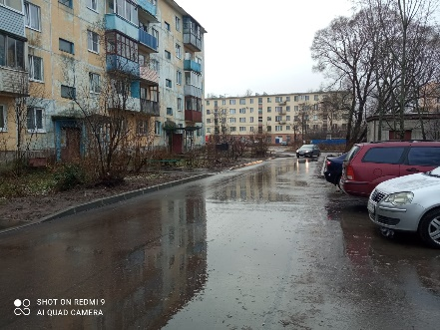
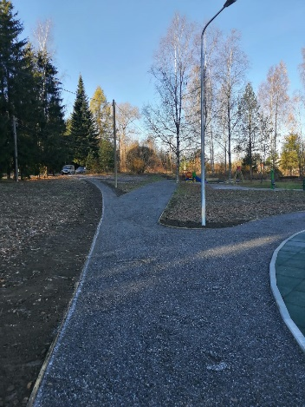
МП «Развитие форм местного самоуправления и социальной активности населения на территории
МО «Светогорское городское поселение»
4 852,1 тыс. рублей
1) комплекс процессных мероприятий «Развитие форм местного самоуправления и социальной активности населения»:
Нормативное, информационное обеспечения деятельности органов местного самоуправления и участия населения в осуществлении местного самоуправления (газета «Вуокса») – 2 243,0 тыс. рублей
Поставка пледов для поздравления ветеранов к юбилейным датам, поставка цветочной продукции, полиграфической продукции (открытки «9 Мая»), транспортные услуги – 97,0 тыс. рублей
2) комплекс процессных мероприятий «Благоустройство»:
Мероприятия по обустройству линии электропередачи наружного уличного освещения д. Лосево, ул. Заречная – 167,7 тыс. рублей
Мероприятия по благоустройство дворовой территории г. Светогорск ул. Пограничная д. 5 – 1 942,8 тыс. рублей
Работы по устройству пешеходной дорожки с элементами благоустройства между детской и спортивной площадками в гп. Лесогорский (р-он д.7 ул. Советов) –
401,6 тыс. рублей

Slide 15


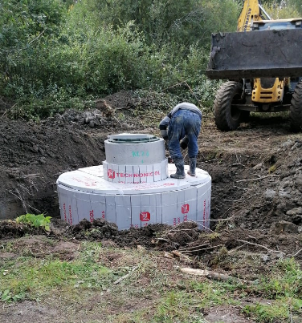
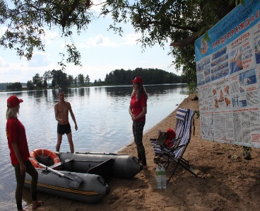
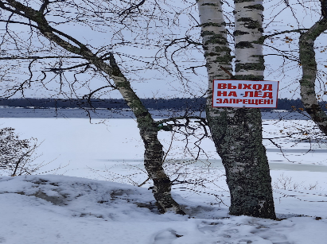
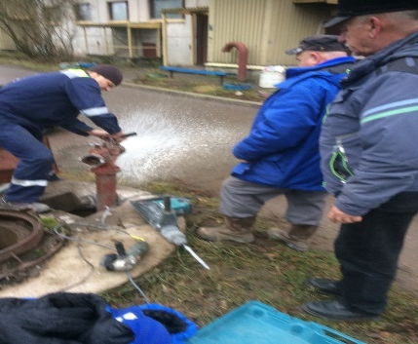
МП «Безопасность
МО «Светогорское городское поселение»
4 237,7 тыс. рублей
В рамках проектной части: Мероприятие, направленное на достижение цели федерального проекта «Формирование комфортной городской среды» строительство пожарных резервуаров - 817,0 тыс. рублей
В рамках процессной части:
1) комплекс процессных мероприятий «Защита населения и территорий от чрезвычайных ситуаций природного и техногенного характера, развитие гражданской обороны и обеспечение безопасности людей на водных объектах»:
обеспечение готовности к оперативному реагированию на чрезвычайные ситуации и проведению работ по их ликвидации – 276,0 тыс. рублей;
создание специализированного мобильного подразделения водных спасателей для патрулирования - 200,0 тыс. рублей;
2) комплекс процессных мероприятий «Обеспечение первичных мер пожарной безопасности»
оказание услуг по обслуживанию и проверке на водоотдачу кранов внутреннего противопожарного водоснабжения и гидрантов наружного противопожарного водоснабжения, поставка пожарных ящиков – 127,1 тыс. рублей;
монтаж системы АПС в администрации МО «Светогорское городское поселение» (1 этап) – 397,1 тыс. рублей;
составление сметной документации «Монтаж системы АПС в администрации МО «Светогорское городское поселение», индексация сметной документации по объекту: "Устройство пожарных резервуаров" – 18,5 тыс. рублей.

Slide 16

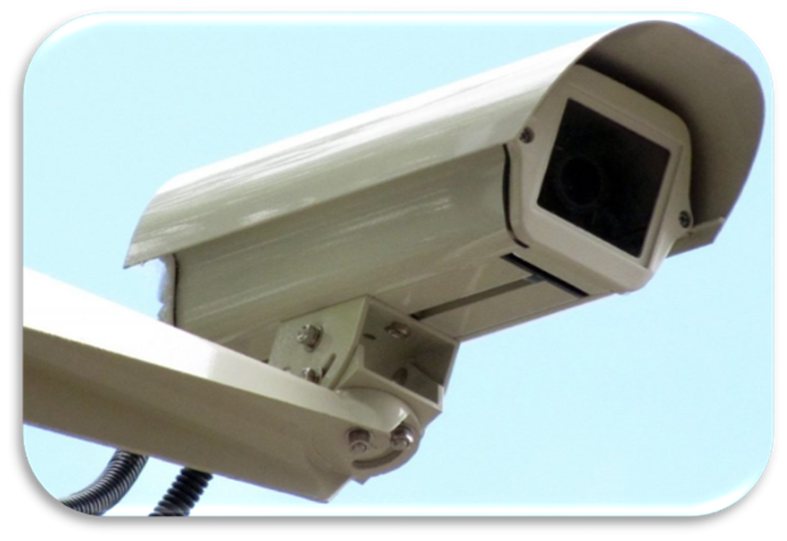

МП «Безопасность
МО «Светогорское городское поселение»
4 237,7 тыс. рублей
3) комплекс процессных мероприятий «Обеспечение правопорядка, профилактика правонарушений, терроризма, экстремизма и межнациональных отношений»:
обслуживание аппаратно-программного комплекса автоматизированной информационной системы «Безопасный город» - 200,0 тыс. рублей;
расширение аппаратно-программного комплекса автоматизированной информационной системы «Безопасный город» по адресу дер. Лосево ул. Новая д. 5 – 184,4 тыс. рублей.
4) комплекс процессных мероприятий «Обеспечение общественного порядка и профилактика правонарушений на территории Ленинградской области»:
на содержание работников по обеспечению деятельности комиссии и делам несовершеннолетних и защите их прав на оплату труда и начисления на фонд оплаты труда 2,0 ставки для выполнения переданных государственных полномочий в сфере безнадзорности, административных правоотношений на территории поселения – 2 010,6 тыс. рублей;
на обеспечение выполнения органами местного самоуправления муниципальных образований отдельных государственных полномочий Ленинградской области в сфере административных правоотношений – 7,0 тыс. рублей.

Slide 17


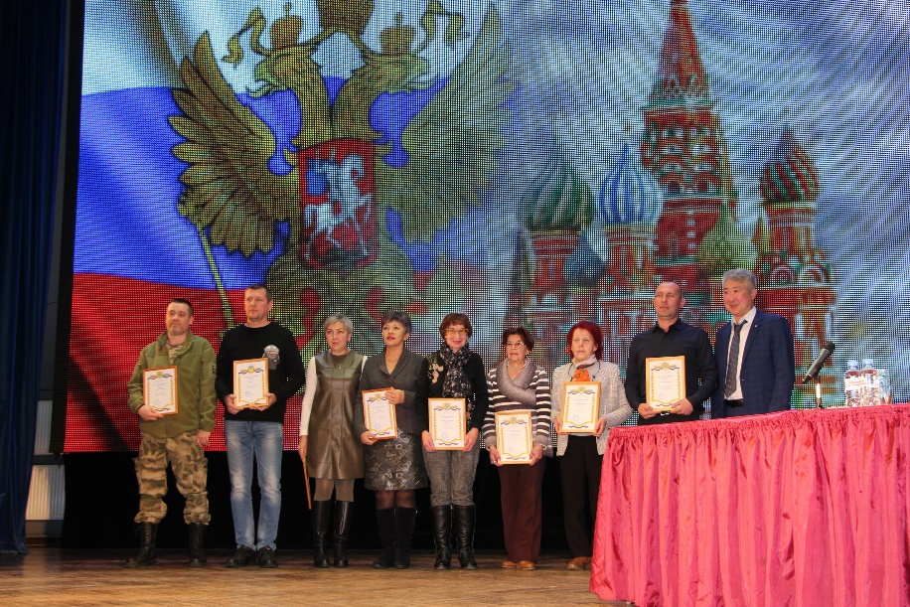
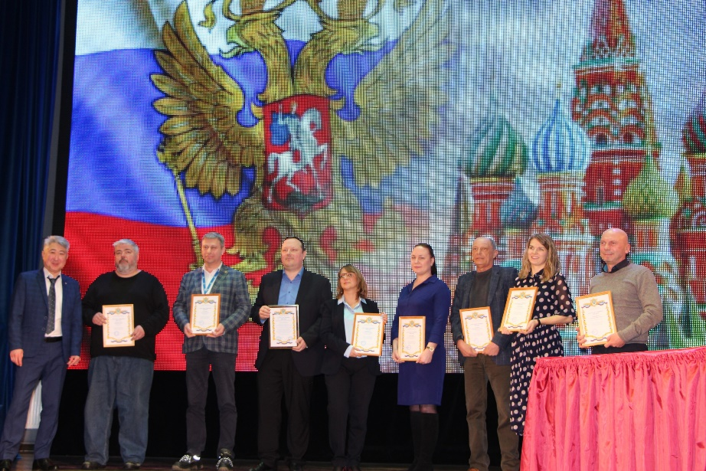
МП «Развитие малого, среднего предпринимательства и потребительского рынка»
20,0 тыс. рублей
Услуги по изготовлению дипломов, посвященных награждению субъектов малого, среднего предпринимательства, самозанятых граждан, потребительского рынка, достигших наибольших результатов по итогам работы за год – 20,0 тыс. рублей

Slide 18

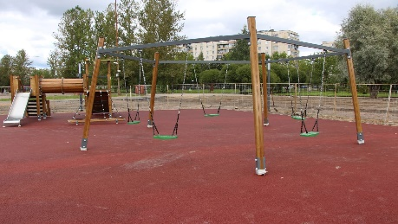
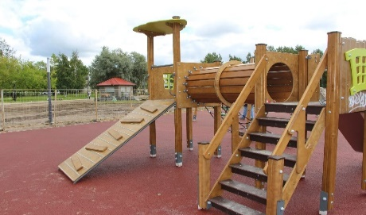
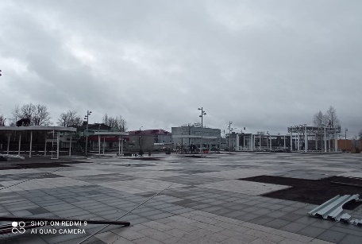
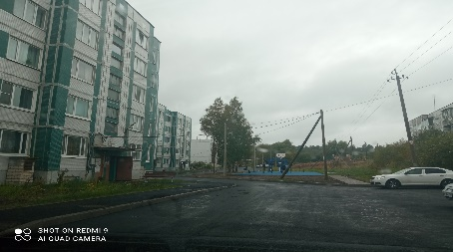
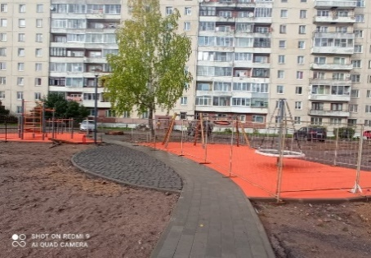
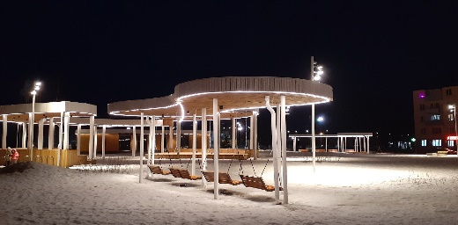
МП «Формирование городской среды и обеспечение качественным жильем граждан на территории
МО «Светогорское городское поселение»
193 221,7 тыс. рублей
В рамках проектной части расходы осуществлялись в сумме 141 352,2 тыс. рублей, из них:
– на благоустройству городской площади в г. Светогорск – 83 443,7 тыс. рублей
– на благоустройство городского парка в г. Светогорск – 24 954,8 тыс. рублей
– мероприятия по благоустройству городской площади в г. Светогорск – 2 005,3 тыс. рублей
– мероприятия по благоустройству дворовой территории по адресу: д. Лосево, ул. Новая д. 9,10,11 – 8 380,5 тыс. рублей
– мероприятия по благоустройству дворовой территории по адресу: г. Светогорск, ул. Красноармейская д. 12 и 14 – 16 700,0 тыс. рублей
– приобретение жилого помещения на вторичном рынке для переселения граждан из аварийного фонда, услуги по разработке проектно– сметной документации на снос расселенного аварийного дома, расположенного по адресу: гп Лесогорский, ул. Ленинградская д.86, приобретение квартиры по адресу г. Светогорск ул. Спортивная д. 4 кв. 143 – 3 420,8 тыс. рублей
– разработка рабочей документации и замена системы автоматической подпитки существующей котельной в гп. Лесогорский ул. Садовая – 2 447,1 тыс. рублей

Slide 19

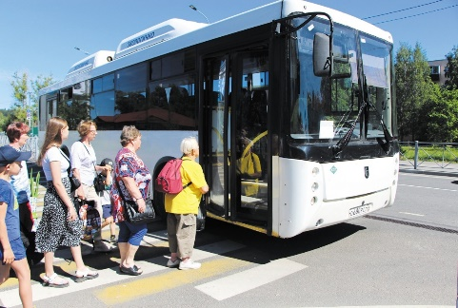
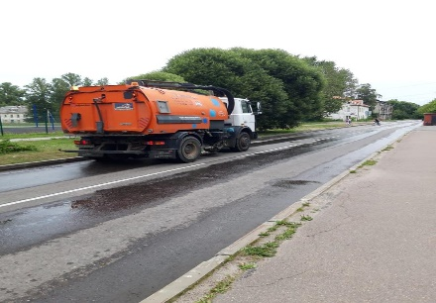
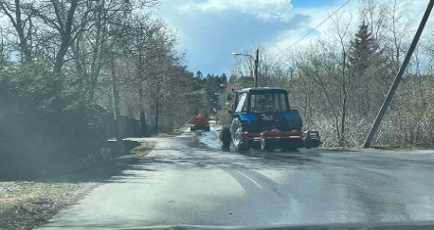
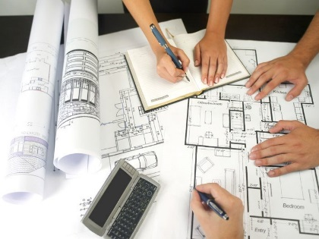
МП «Формирование городской среды и обеспечение качественным жильем граждан на территории
МО «Светогорское городское поселение»
193 221,7 тыс. рублей
В рамках процессной части расходы составили в сумме 51 869,5 тыс. рублей, из них:
1) Комплекс процессных мероприятий «Повышение уровня благоустройства территорий населенных пунктов»:
Оказание услуг по осуществлению регулярных перевозок пассажиров и багажа автотранспортом общего пользования – 1 024,0 тыс. рублей;
Механизированная уборка дорог, общественных территорий (содержание парка, детских площадок, мемориалов и т.д.) – 17 305,9 тыс. рублей;
Уличное освещение – 6 626,9 тыс. рублей;
Получение актов тех. присоединения – 205,2 тыс. рублей;
Эксплуатационно-техническое обслуживание объектов наружного освещения, получение актов тех. присоединения – 2 200,0 тыс. рублей;
кадастровая съемка земельного участка, схема расположения земельного участка на кадастровом плане в графическом виде под размещением кладбища и нежилыми зданиями, акт соглашения местоположения границ земельного участка изготовление межевого плана – 52,0 тыс. рублей;

Slide 20
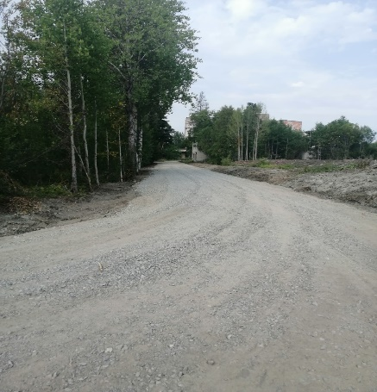
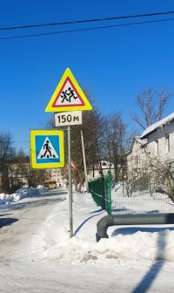
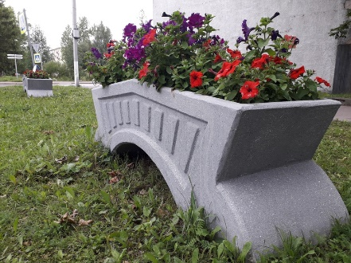
МП «Формирование городской среды и обеспечение качественным жильем граждан на территории
МО «Светогорское городское поселение»
193 221,7 тыс. рублей
1) Комплекс процессных мероприятий
«Повышение уровня благоустройства территорий населенных пунктов»:
ремонт участка автомобильной дороги ул. Генераторная гп. Лесогорский -1 541,3 тыс. рублей;
установкой дорожных знаков, ремонт и содержание существующих дорожных знаков, нанесение дорожной разметки, постановка на кадастровый учет автомобильных дорог, проверка и корректировка сметной документации с экспертизой по объектам, составление технического задания на выполнение работ по объектам, составлению дефектной ведомости и сметной документации - 1 077,6 тыс. рублей;
Поставка цветочной рассады – 372,8 тыс. рублей;
Взыскание задолженности за выполнение работ благоустройству городского парка г. Светогорск Решение Арбитражного суда г. СПб и ЛО - 3 032,0 тыс. рублей

Slide 21

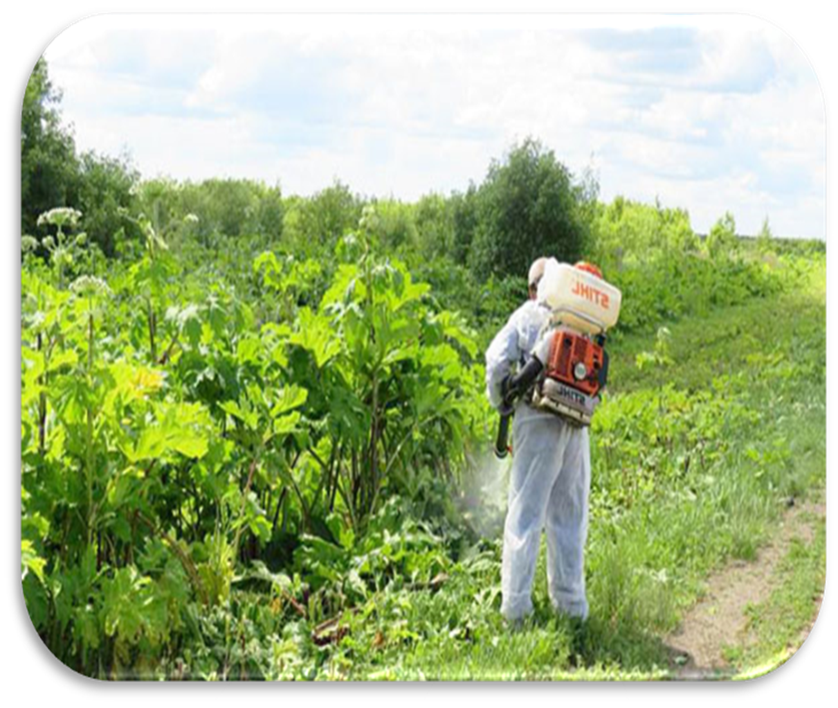
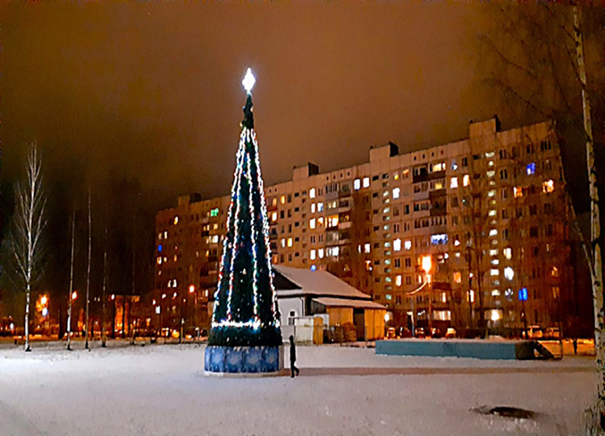
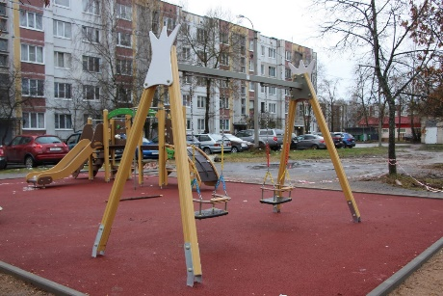
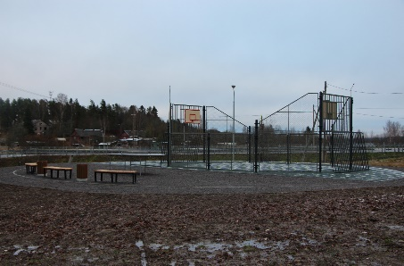
МП «Формирование городской среды и обеспечение качественным жильем граждан на территории
МО «Светогорское городское поселение»
193 221,7 тыс. рублей
1) Комплекс процессных мероприятий «Повышение уровня благоустройства территорий населенных пунктов»:
разработку проектов, оказание услуг по размещению конкурсной документации, услуг по обращению с ТКО, проведение химобработки территорий от борщевика, выкашиванию газонов тер-рий МО "СГП», замена сегментов на детском оборудовании "труба" в городском парке г. Светогорск, плитка резиновая Sporto, замена сегмента резинового покрытия на детской площадке г. Светогорск ул. Победы д.23, демонтаж и ремонт с установкой скамеек г. Светогорск ул. Лесная, ул. Гарькавого, городской парк, гп. Лесогорский ул. Леншоссе 32, пешеходная дорожка, транспортировка строительных отходов, вывозу несанкционированных свалок, вывоз и утилизация автомобильных покрышек с контейнерных площадок, демонтаж опор мачты наружного освещения г.Светогорск ул.Красноармейская,12, монтаж новогодней атрибутики г. Светогорск, гп. Лесогорский, дер. Лосево, разработка паспорта строительных отходов, проверка и корректировка сметной документации с экспертизой по объектам, монтаж памятной атрибутики, натяжка баннера ул. Гарькавого г. Светогорск – 4 929,2 тыс. рублей;
приобретение и установку спортивного комплекса на территории, прилегающей к зданию по адресу: гп. Лесогорский, ул. Советов, д.7, приобретение и установку детского игрового комплекса по адресу: ул. Спортивная, д.12, г. Светогорск, приобретение опор освещения - 3 684,2 тыс. рублей.

Slide 22


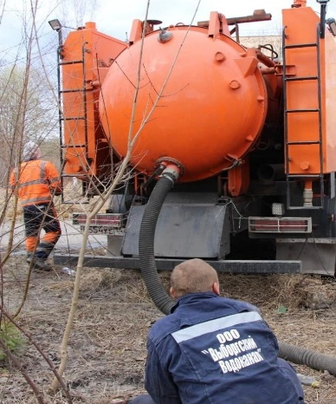
МП «Формирование городской среды и обеспечение качественным жильем граждан на территории
МО «Светогорское городское поселение»
193 221,7 тыс. рублей
2) Комплекс процессных мероприятий
«Обеспечение качественным жильем граждан»
Услуги по расчету и учету платы за наем жилого помещения – 111,4 тыс. рублей;
Визуальное обследование объектов – 42,8 тыс. рублей;
Проведение обследования МКД: гп. Лесогорский ул. Лесная 17, ул. Школьная 5 – 112,8 тыс. рублей;
Взносы на капитальный ремонт за муниципальные жилые помещения –
6 604,6 тыс. рублей.
3) Комплекс процессных мероприятий
«Обеспечение устойчивого функционирования и развития коммунальной и инженерной инфраструктуры и повышение энергоэффективности»
Оказание услуг по прочистке ливневой системы г. Светогорск– 418,2 тыс. рублей;
Оценка рыночной стоимости годовой арендной платы сетей электроснабжения – 25,0 тыс. рублей;
Работы по монтажу насосного оборудования по адресу: гп. Лесогорский, ул. Гагарина д. 7, 9, 11, 13 – 760,0 тыс. рублей;
Техническое обслуживание газораспределительной сети расположенной по адресу: гп. Лесогорский подводящий газопровод к блок–модульной котельной – 93,6 тыс. рублей;
разработка рабочей документации замены участка теплосети – 275,0 тыс. рублей;
перекладка магистрального участка тепловой сети гп. Лесогорский – 1 375,0 тыс. рублей.

Slide 23

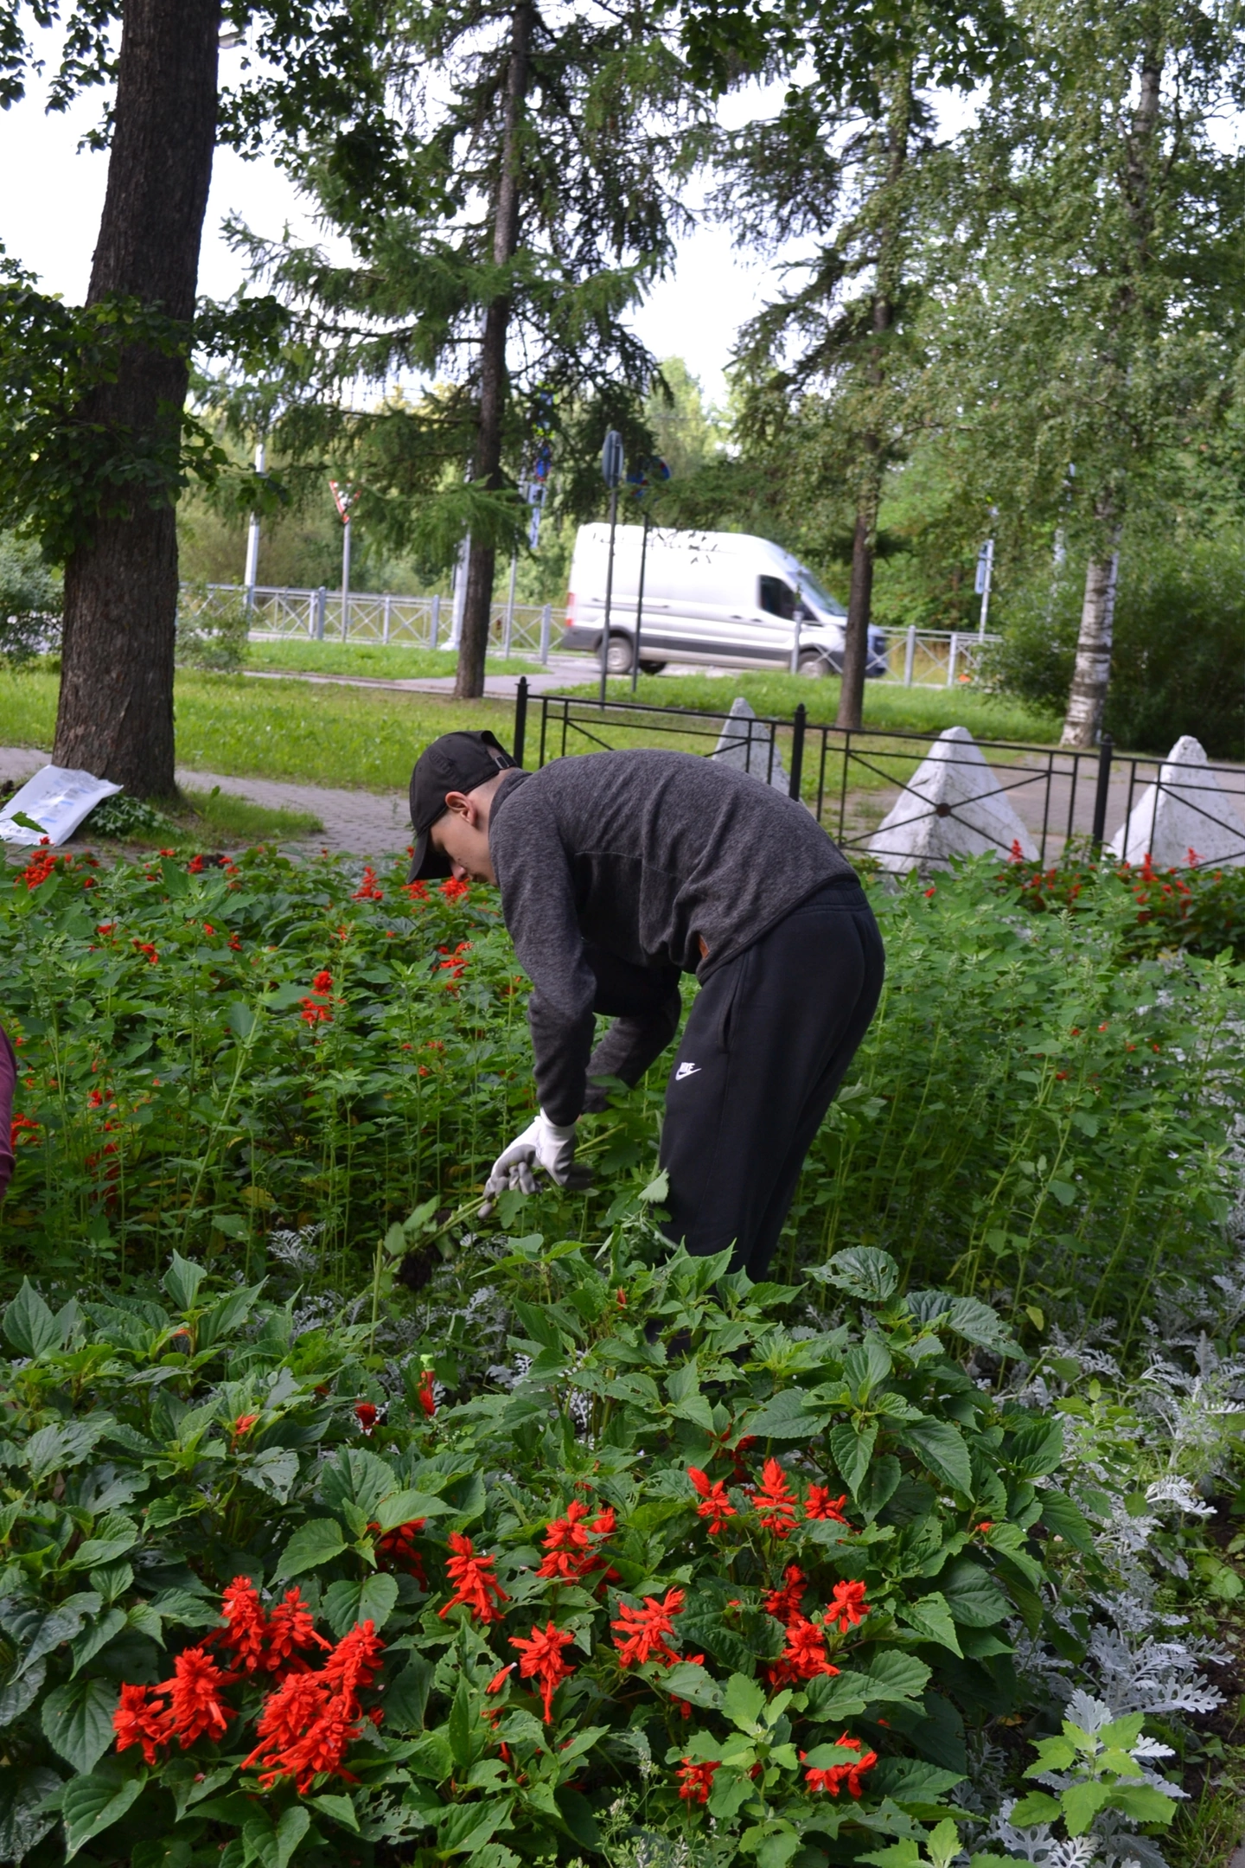
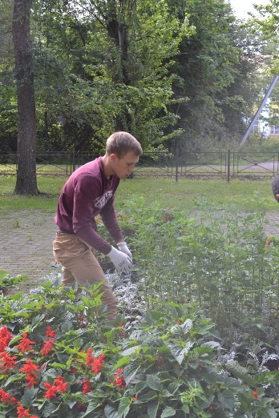
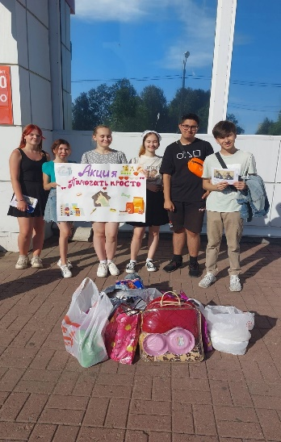
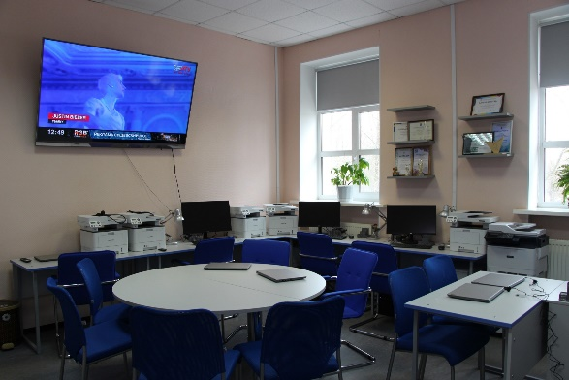
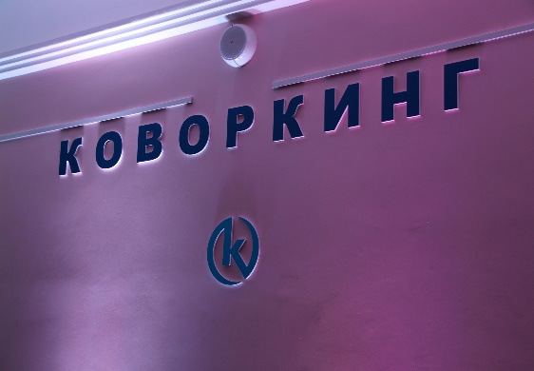
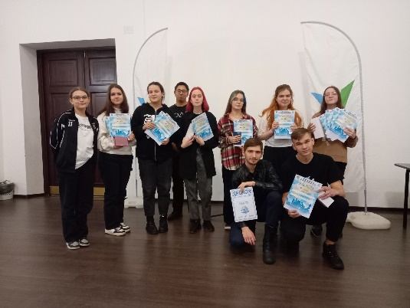
Муниципальная программа «Развитие культуры, физической культуры и массового спорта, молодёжной политики
МО «Светогорское городское поселение»
52 870,8 тыс. рублей
1) Комплекс процессных мероприятий «Развитие молодежной политики»
Предоставление субсидии на выполнение муниципального задания МБУ «КСК
г. Светогорска» по организации мероприятий в сфере молодежной политики, направленных на вовлечение молодежи в инновационную, предпринимательскую, добровольческую деятельность, а также на развитие гражданской активности молодежи и формирование здорового образа жизни – 664,8 тыс. рублей;
Организацию летней занятости несовершеннолетних (было трудоустроено 50 подростков в возрасте от 14 до 17 лет) – 300,0 тыс. рублей;
Предоставление субсидии на иные цели мероприятия по открытию Коворкинг-Центров – 5 467,3 тыс. рублей;
поставка наградной и сувенирной продукции для молодежных мероприятий – 70,0 тыс. рублей

Slide 24

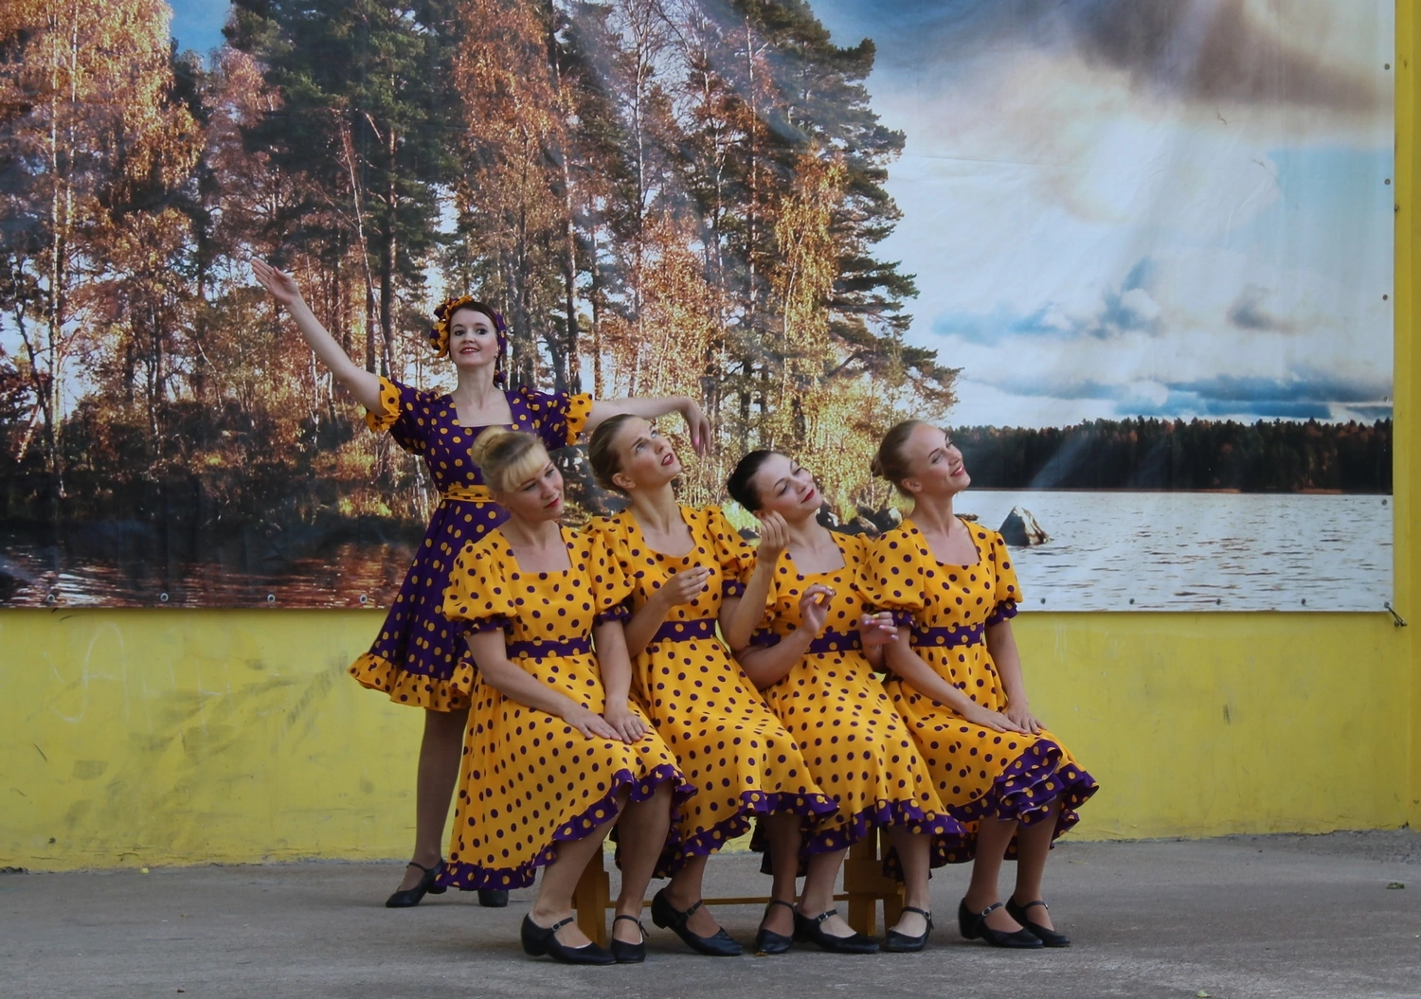
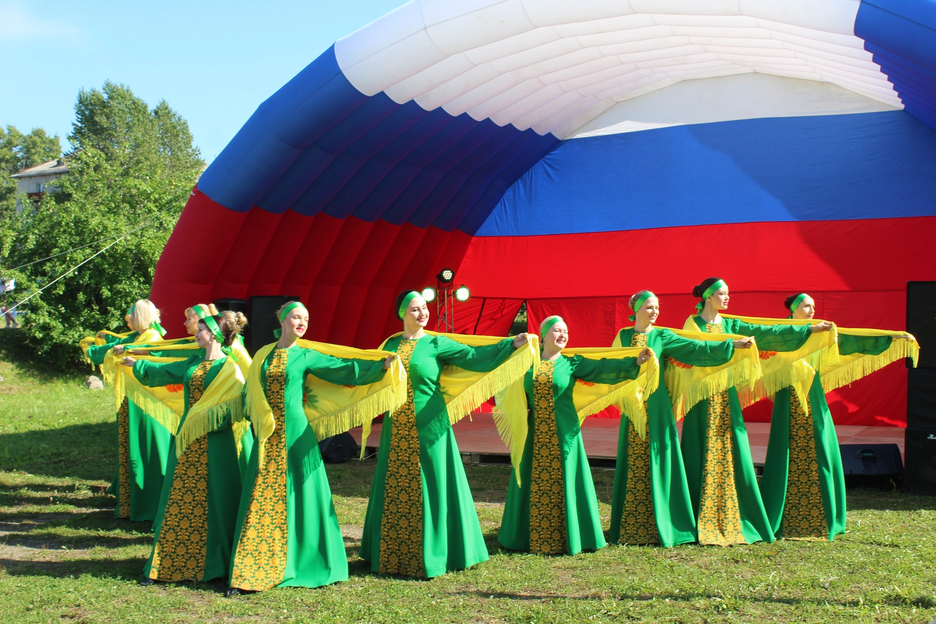
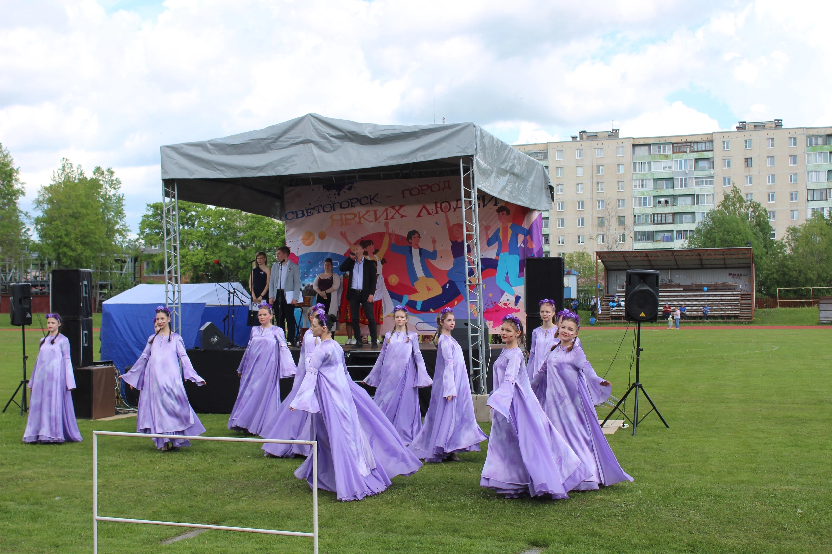
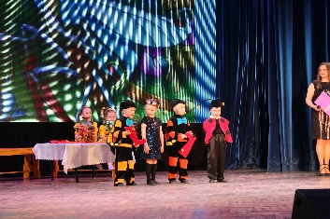
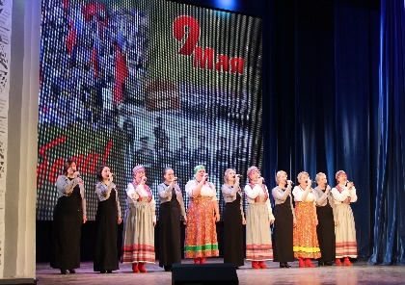
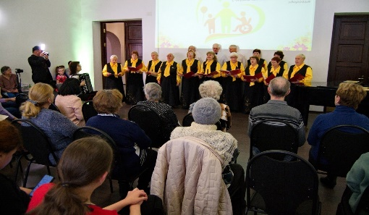
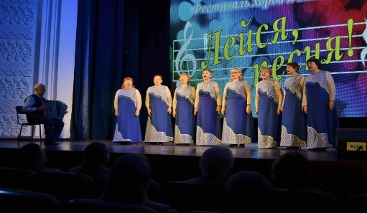
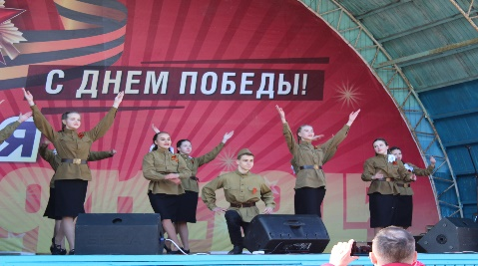
Муниципальная программа
«Развитие культуры, физической культуры и массового спорта, молодёжной политики МО «Светогорское городское поселение»
52 870,8 тыс. рублей
2) Комплекс процессных мероприятий «Развитие культуры»
Предоставление субсидии на выполнение муниципального задания МБУ «КСК
г. Светогорска» на организацию деятельности клубных формирований и формирований самодеятельного народного творчества –
10 660,5 тыс. рублей;
Предоставление субсидии на выполнение муниципального задания на на сохранение целевых показателей повышения оплаты труда работников муниципальных учреждений культуры в соответствии с Указом Президента РФ – 8 644,0 тыс. рублей;
предоставление субсидии на иные цели на выполнение работ по ремонту кровли Дома культуры (г. Светогорск ул. Победы д.37) – 239,4 тыс. рублей;
Проведение праздничных мероприятий посвященные Дням воинской славы, памятным и юбилейным датам, Дню города и Дню России, торжественные и праздничные мероприятия, посвященные Дню поселка Лесогорский, проведение новогодних культурно-массовых и развлекательных мероприятий – 806,2 тыс. рублей.

Slide 25
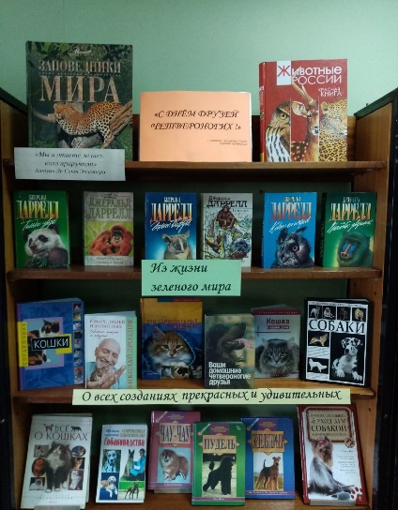
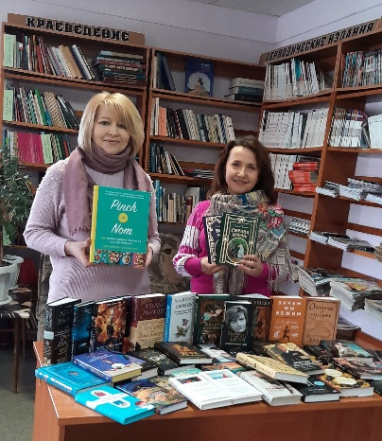




Муниципальная программа
«Развитие культуры, физической культуры и массового спорта, молодёжной политики
МО «Светогорское городское поселение»
52 870,8 тыс. рублей
3) Комплекс процессных мероприятий «Развитие библиотек»
Предоставление субсидии на выполнение муниципального задания МБУ «КСК г. Светогорска» на библиотечное, библиографическое и информационное обслуживание пользователей библиотек – 3 544,3 тыс. рублей;
Предоставление субсидии на выполнение муниципального задания на сохранение целевых показателей повышения оплаты труда работников муниципальных учреждений культуры в соответствии с Указом Президента РФ – 2 716,0 тыс. рублей;
Предоставление субсидии на иные цели приобретение компьютерного оборудования в связи с 70-летием детской библиотеки - 60,0 тыс. рублей;
Предоставление субсидии на иные цели на выполнение работ по ремонту части линии отопления (библиотека гп. Лесогорский ул. Труда д.5) - 681,5 тыс. рублей.

Slide 26







Муниципальная программа
«Развитие культуры, физической культуры и массового спорта, молодёжной политики
МО «Светогорское городское поселение»
52 870,8 тыс. рублей
4) Комплекс процессных мероприятий «Содержание имущества»
Предоставление субсидии на муниципальное задание МБУ «КСК г.Светогорска» на содержание (эксплуатацию) имущества, находящегося в государственной (муниципальной) собственности – 9 427,3 тыс. рублей.
5) Комплекс процессных мероприятий «Развитие физической культуры и массового спорта»
Предоставление субсидии на муниципальное задание МБУ «КСК г.Светогорска» на проведение занятий физкультурно-спортивной направленности по месту проживания граждан, а также на организацию и проведение официальных физкультурных (физкультурно-оздоровительных) мероприятий – 8 797,6тыс. рублей;
Проведение мероприятий в области физкультуры и спорта посвященные «День физкультурника», «Весенние, Осенние и Зимние каникулы», турнир по дзюдо «Осенний лист», эстафета и автопробег посвящённый «Дню Победы» - 465,4 тыс. рублей;
Предоставление субсидии на иные цели на выполнение работ по установке пожарной сигнализации в здании Дома спорта - 326,5 тыс. рублей.

Slide 27

Структура расходов бюджета
МО «Светогорское городское поселение» за 2022 год

Slide 28

Непрограммные расходы | Бюджетные назначения, тыс. рублей
Функционирование высшего должностного лица субъекта Российской Федерации и муниципального образования | 2 283,6
Функционирование законодательных (представительных) органов государственной власти и представительных органов муниципальных образований | 22,0
Функционирование Правительства Российской Федерации, высших исполнительных органов государственной власти субъектов Российской Федерации, местных администраций | 27 539,2
Обеспечение деятельности финансовых, налоговых и таможенных органов и органов финансового (финансово-бюджетного) надзора | 1 466,8
Другие общегосударственные вопросы | 23 408,2
Мобилизационная и вневойсковая подготовка | 898,8
Гражданская оборона | 374,9
Дорожное хозяйство (дорожные фонды) | 200,0
Коммунальное хозяйство | 498,1
Благоустройство | 3 316,0
Пенсионное обеспечение | 3 553,0
ИТОГО | 63 560,6

Slide 29

Спасибо за внимание!

